Slide 1
Ter info:
Online spreekuur voor voorbereidingsdocument en examen dinsdag 31 maart 09:00 – 10:00
Online spreekuur voor ‘robotisering’ woensdag 1 april 10:00 – 11:00
Podcast Machiel
Invullen | Extra herkansing leerjaar 3
Kosten en uitgaven
Begrippenlijst IBS ‘Stad van de toekomst’

Slide 2
Herhaling

Slide 3
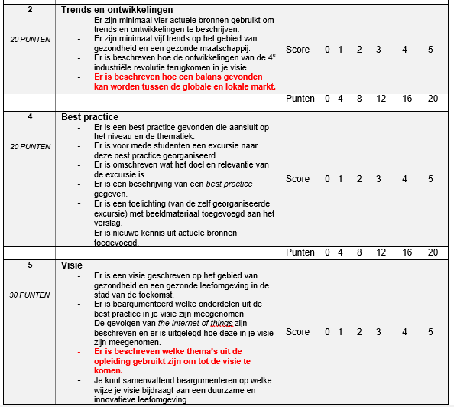
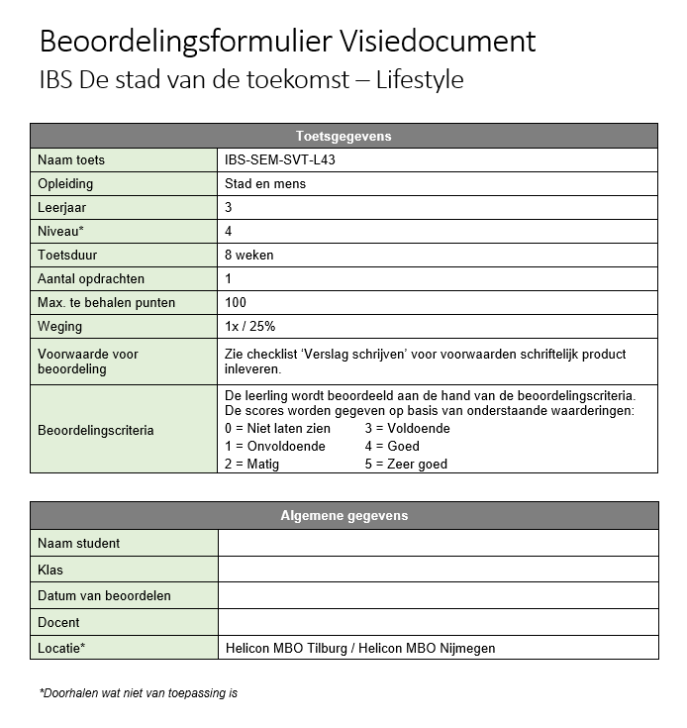
De Stad van de Toekomst

Slide 4
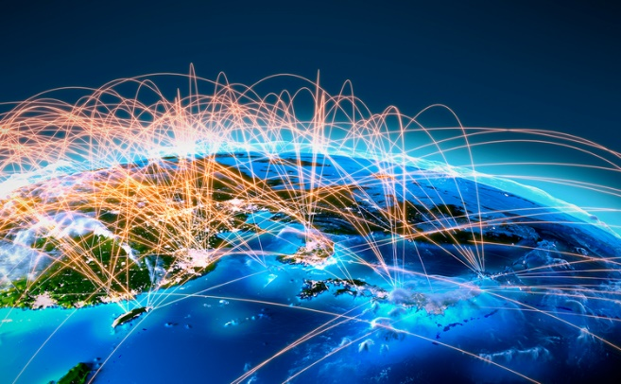
DESTEP analyse micro – meso - macro
Macro: de macro-omgeving is de indirecte omgeving waarmee je te maken krijgt. Je kunt er zelf geen invloed op uitoefenen, maar deze omgeving heeft wel invloed op jou.

Slide 5
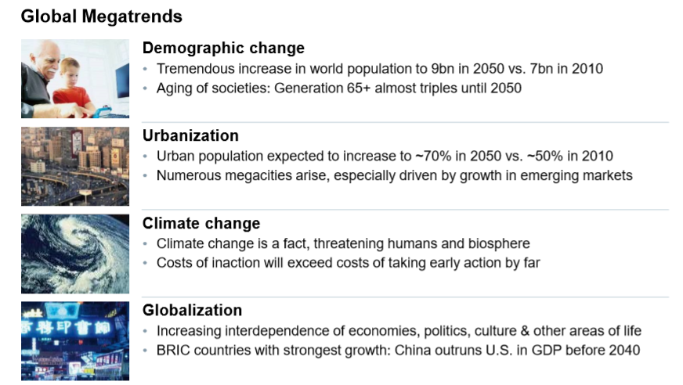
DESTEP analyse

Slide 6
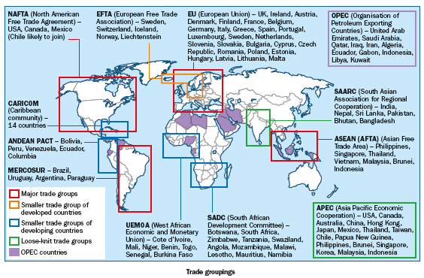
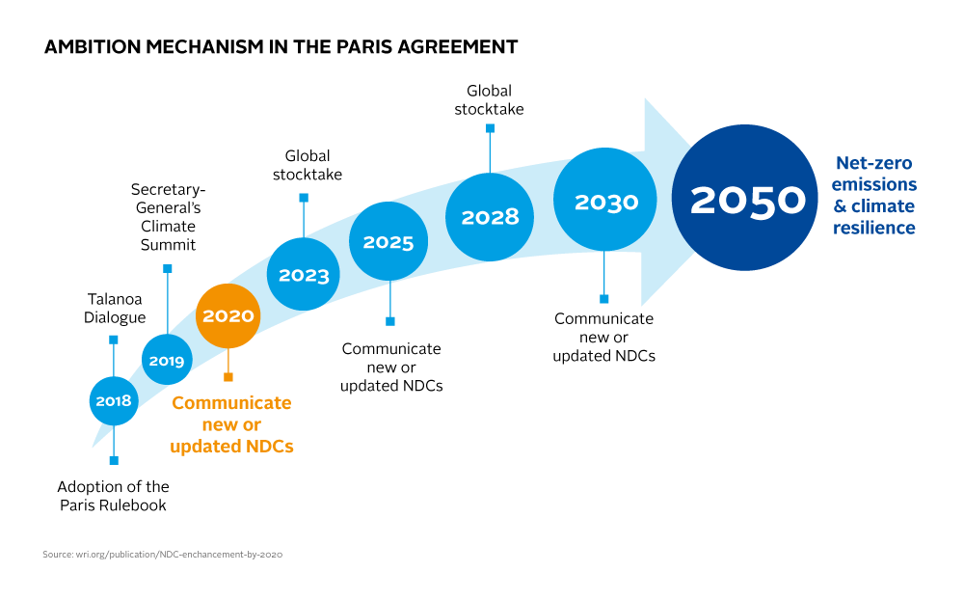
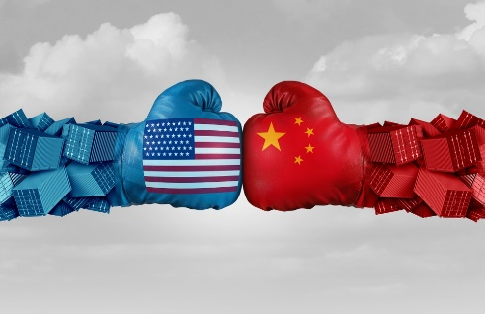
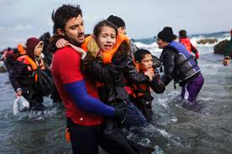
DESTEP analyse

Slide 7
DESTEP analyse

Slide 8
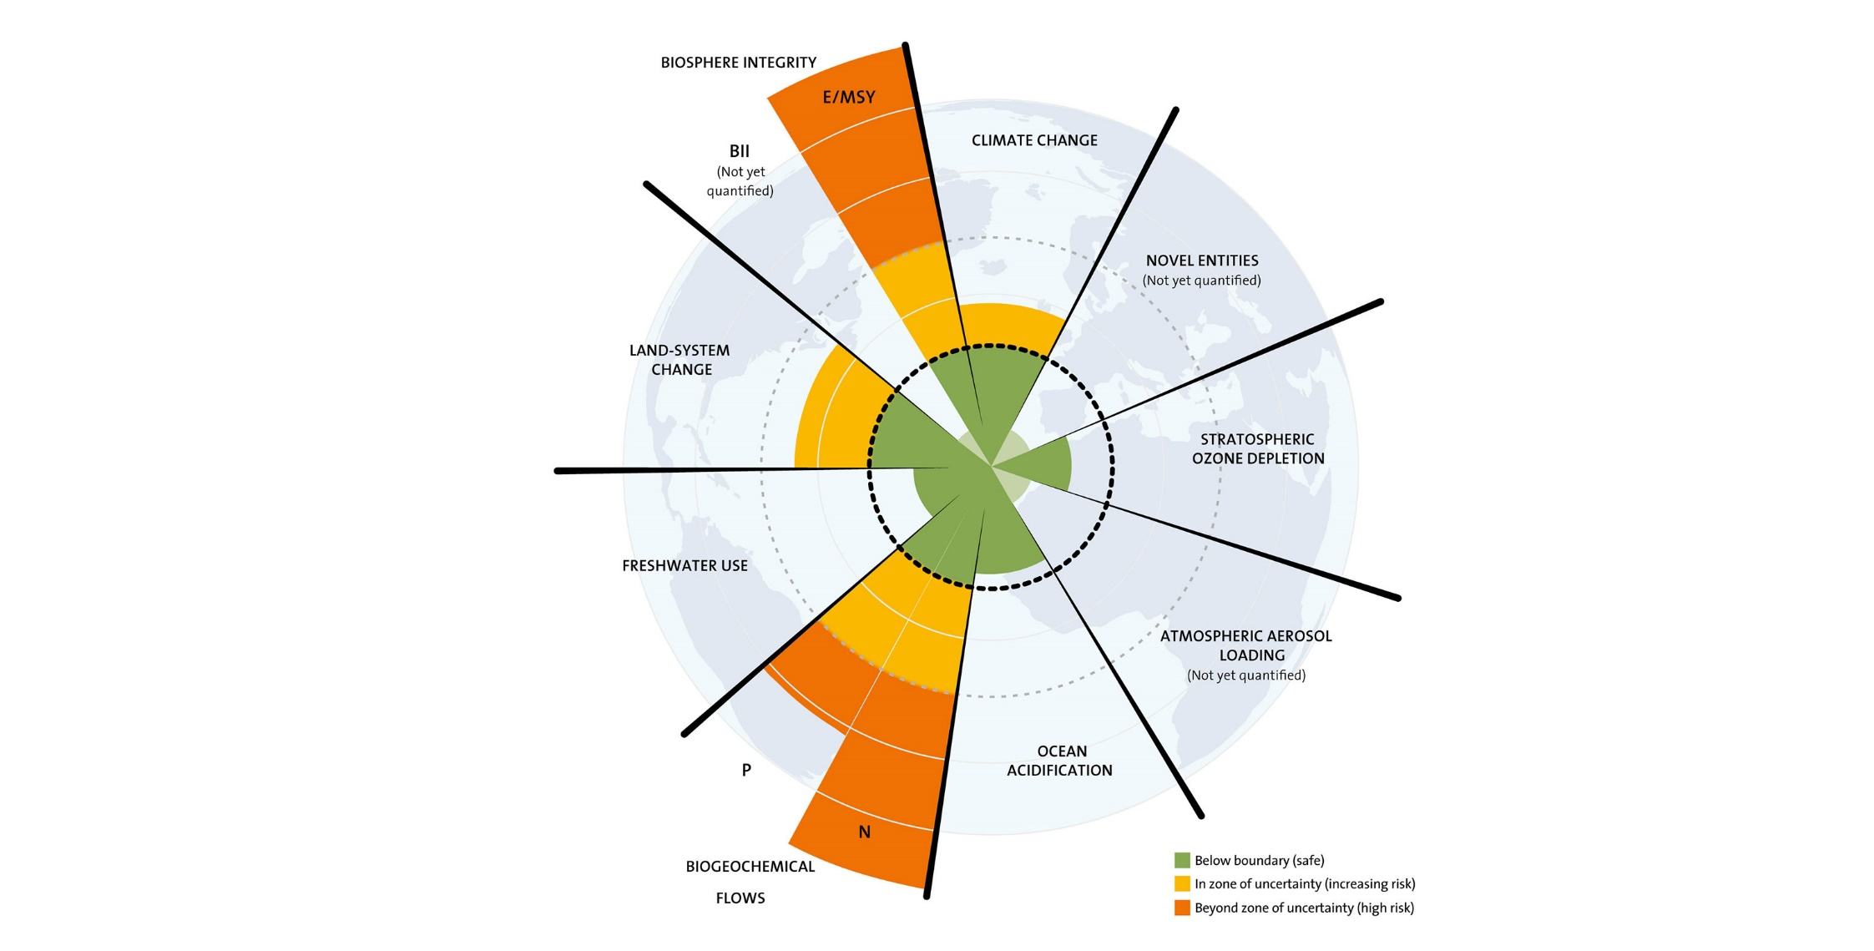
DESTEP analyse
Notes:
https://www.stockholmresilience.org/policy--practice/impact-stories/impact-stories/2018-05-25-the-planetary-boundaries-framework.html

Slide 9
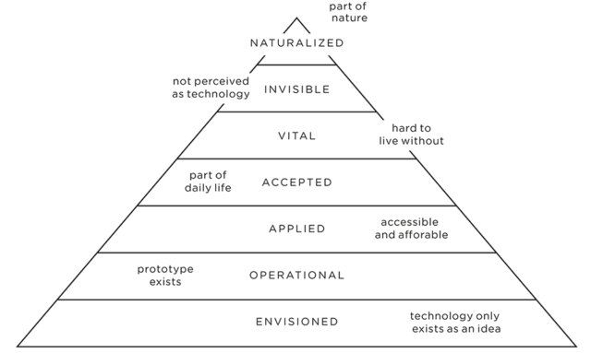
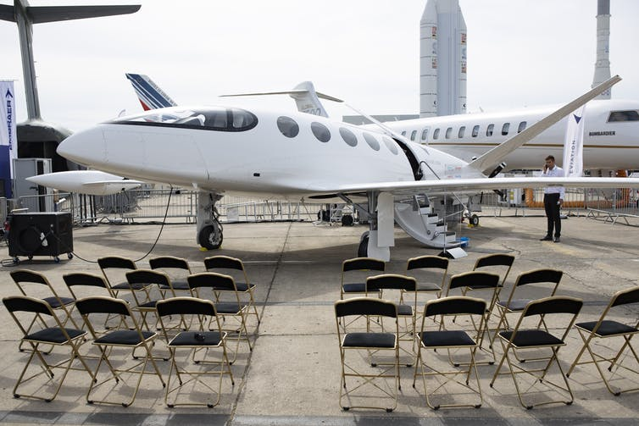
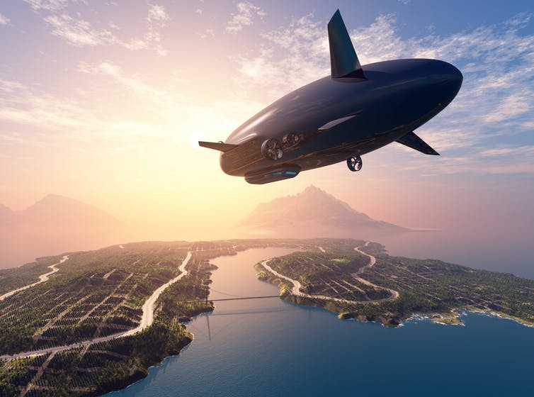
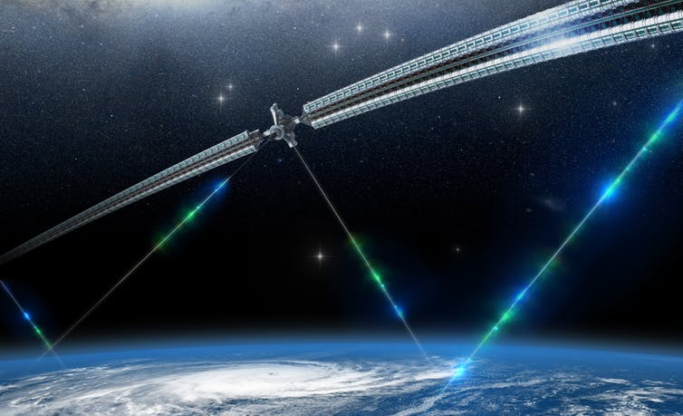
DESTEP analyse
Pyramide van Technologie
Notes:
http://theconversation.com/how-will-we-travel-the-world-in-2050-121713

Slide 10
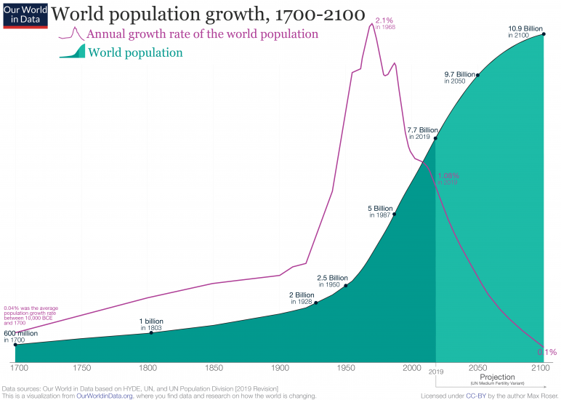
DESTEP analyse

Slide 11
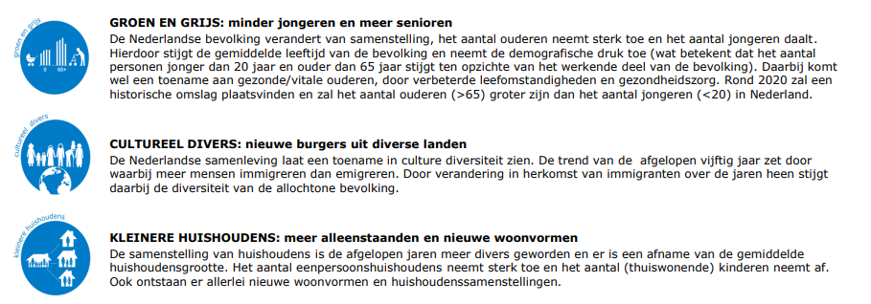
DESTEP analyse

Slide 12
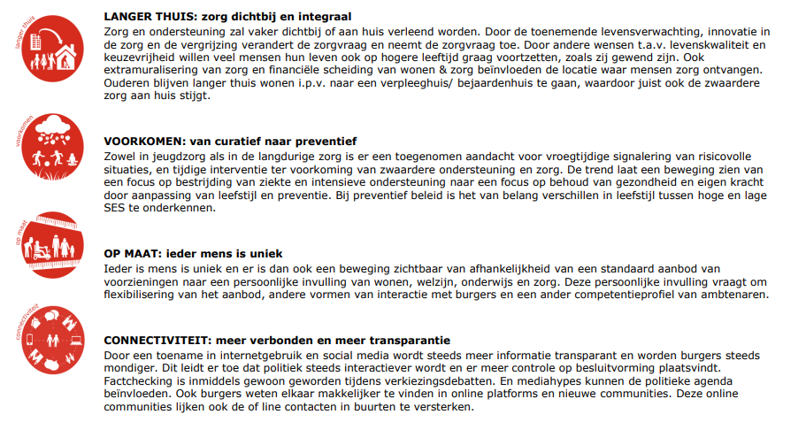
DESTEP analyse

Slide 13
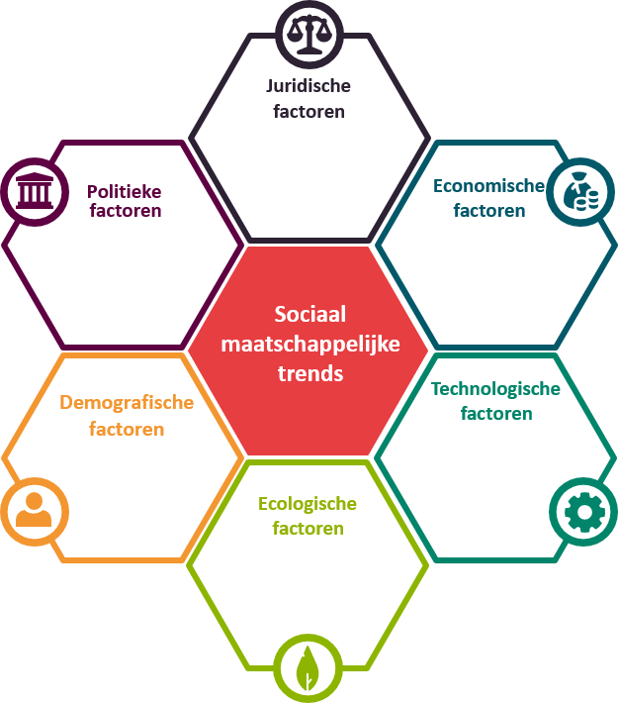
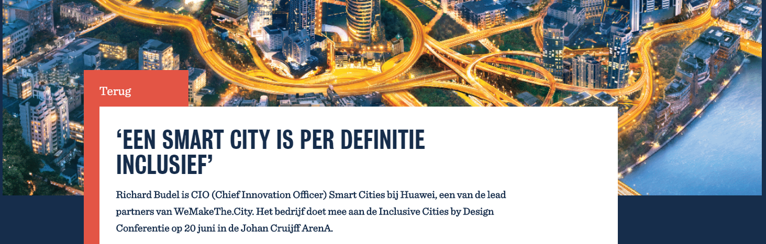
DESTEP analyse

Slide 14
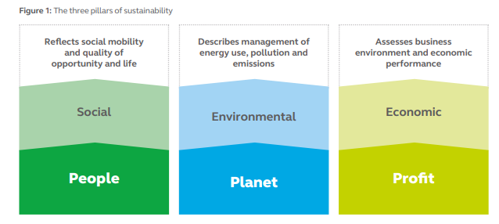
DESTEP analyse

Slide 15
Kosten Uitgaven

